Slide 1
Таблицы по русскому языку

Slide 2
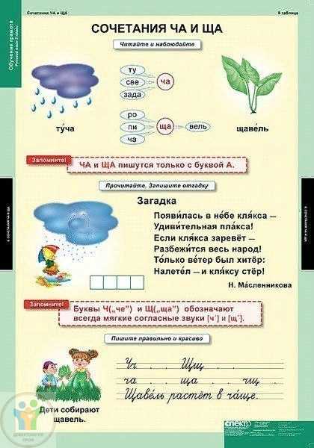

Slide 8
